Slide 1

日記 × 音楽
One line Sound Diary
冨岡 莉生
山本 翔太
Team: Wealthy mountain

Slide 2

青い鳥大好きな みなさん

Slide 3
その一行が 音楽になったら どんな曲になるのだろう

Slide 4

今回は夏ということで、
小学生の時、
宿題で出されて書いていた
日記
から音楽を作ってみることに
しました

Slide 5


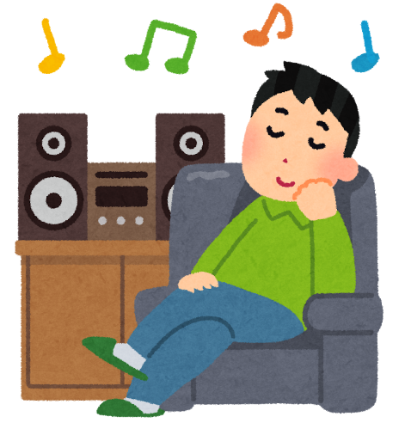
システム
１．一行日記を書く
３．単語から音の種類を
選択
花火
場所・・・環境音、コード
友達
人・・・メロディ
楽し
感情・・・ドラム
２．日記から単語を抽出
４．音楽ができる
今日は花火を友達と見に行って、楽しかった。

Slide 6
システム
・基本的に、場所、人、感情の３要素で曲を作る。
・感情はドラムのスピード感、グルーヴ感で表現する。場所や人に依存しない。
・場所によって、一緒にいる人への印象は変わる。
（例、友達と花火 恋人と花火）
場所によって人は変える必要があるので、コードとメロディーに割り当てた。
場所
環境音、コード、雰囲気
人
メロディ、メインテーマ
感情
ドラム

Slide 7

Oneline Sound Diaryができること
・楽しんで日記をつけることができる！
・小学生などでも楽しんで
日記を書くことができる
・Twitterする代わりに日記を書くと、ついでに音楽も作れてしまうのでTwitterをやめることができる（できない）

Slide 8

しかし
・今回は時間や技術力が足らず、実現させるのは厳しかったので、HTMLで手動選択式のOneline Sound Diaryを作りました。

Slide 9
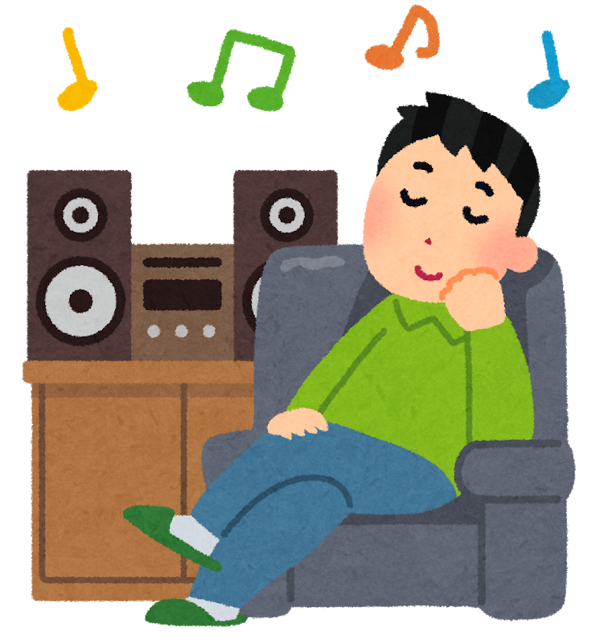
デモ

Slide 10
今後の展望
webサービスとして公開する
・ユーザーごとに日記を記録する
・日記をシェアする
全文検索技術等を用いて
・文章からキーワードを自動検出
CSSアニメーションをつけて
・より楽しいコンテンツにする

Slide 11
おわりに
Oneline Sound Diaryを使って楽しく日記を書ける！

